Slide 1


网络设备管理
——单臂路由

Slide 2

1
网络通信基础
目 录
2
VLAN技术介绍
3
单臂路由原理
4
单臂路由优缺点

Slide 3
1.网络通信基础
1.1 IP地址与子网掩码
1.2 广播域与冲突域

Slide 4
1.1 IP地址与子网掩码
（1）IP地址的概念：IP地址是互联网协议地址，用于在网络中唯一标识一台设备。它由 32 位二进制数组成，以点分十进制表示，IP地址分为网络部分和主机部分，网络部分用于标识设备所在的网络，主机部分用于标识该网络中的具体设备。
（2）IP 地址的分类：根据网络规模和应用场景，IP 地址分为 A、B、C、D、E 五类。A 类地址用于大型网络，默认子网掩码为 255.0.0.0；B 类地址用于中型网络，默认子网掩码为 255.255.0.0；C 类地址用于小型网络，默认子网掩码为 255.255.255.0；D 类地址用于组播，E 类地址用于实验和保留。

Slide 5
1.1 IP地址与子网掩码
（3）子网掩码的作用：子网掩码用于区分 IP 地址中的网络部分和主机部分。它与 IP 地址进行逻辑与运算，得到网络地址。例如，对于 IP 地址 192.168.1.100 和子网掩码 255.255.255.0，进行与运算后得到网络地址 192.168.1.0。通过子网掩码，路由器可以确定数据包应该转发到哪个网络。

Slide 6
1.2 广播域与冲突域
（1）广播域的定义：广播域是指网络中能接收任一设备发出的广播数据包的所有设备的集合。在一个广播域内，设备发送的广播数据包会被该广播域内的所有设备接收。
（2）冲突域的定义：冲突域是指在同一个网络中，当两个或多个设备同时发送数据时，会发生信号冲突的区域。在共享介质的网络中，如早期的以太网使用同轴电缆连接设备，所有设备都连接在同一条电缆上，属于同一个冲突域。当多个设备同时发送数据时，信号会在电缆上发生冲突，导致数据传输失败。

Slide 7
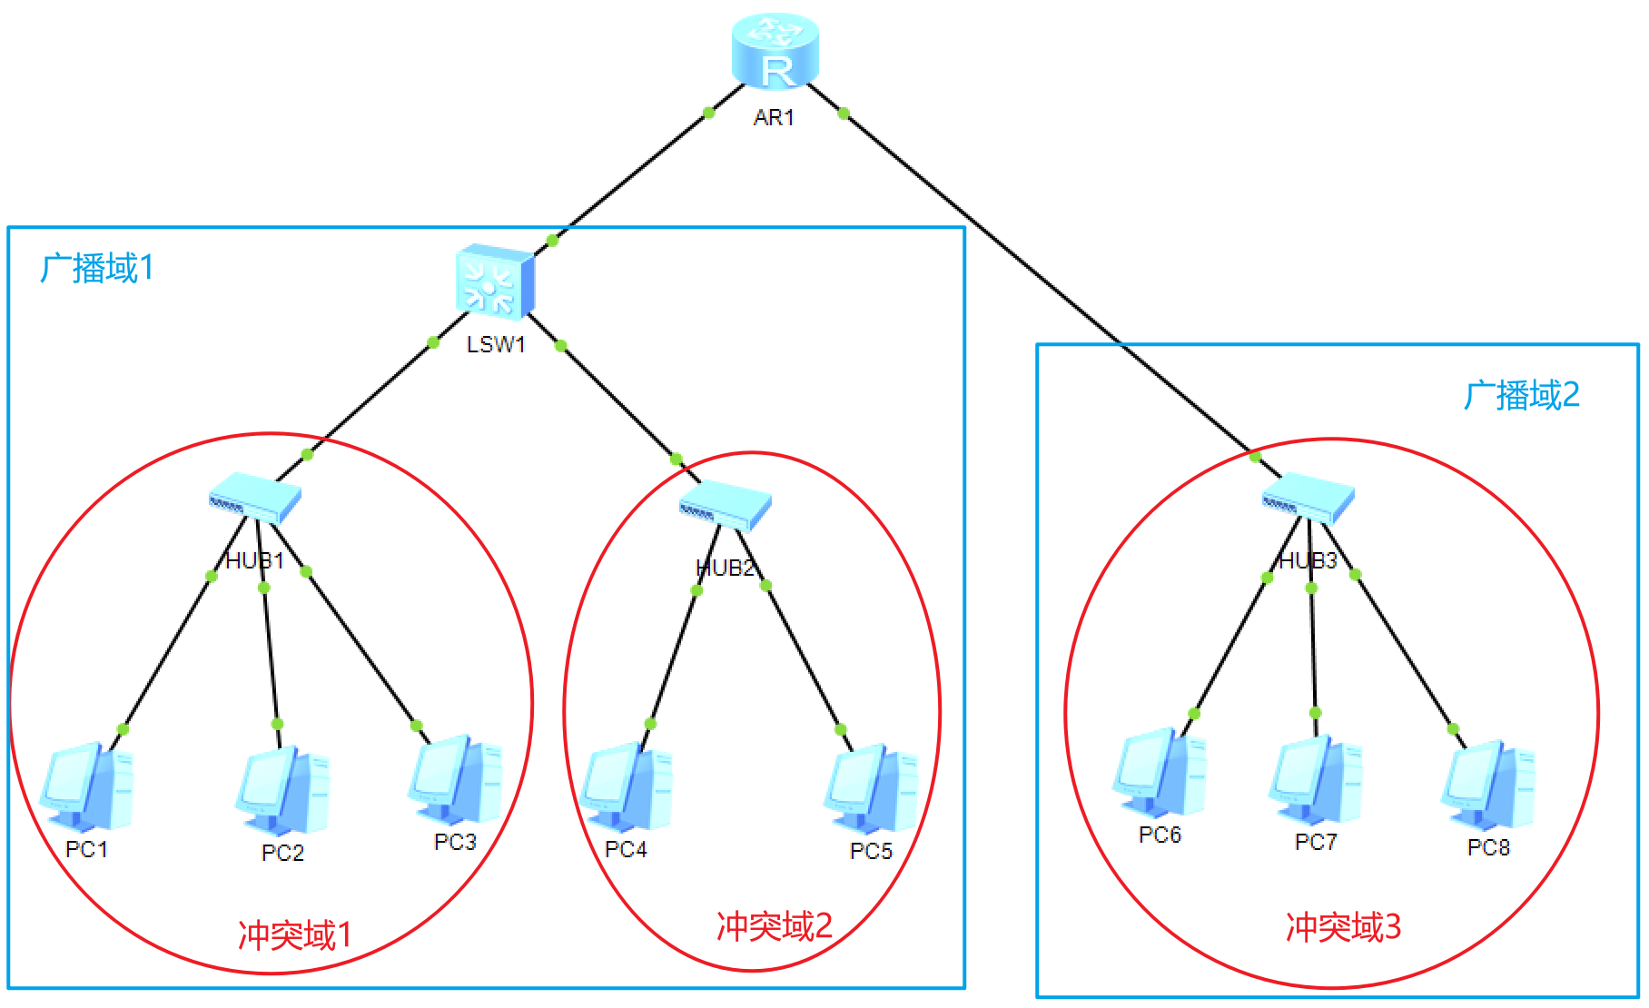
1.2 广播域与冲突域
（3）用拓扑图解释：

Slide 8
2.VLAN技术介绍
2.1 VLAN的定义与作用
2.2 VLAN的划分方法
2.3 VLAN间通信问题

Slide 9
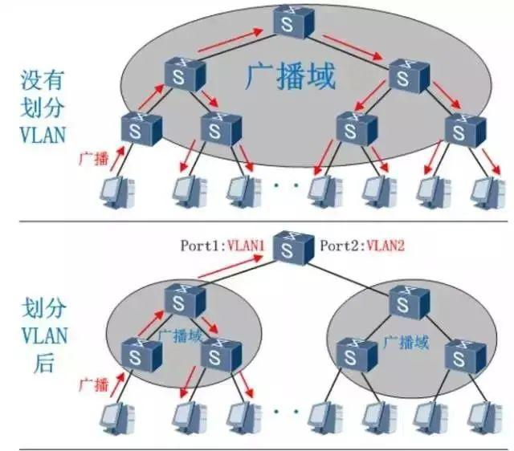
2.1 VLAN的定义与作用
定 义：
VLAN即虚拟局域网，是一种通过将局域网内的设备逻辑地而不是物理地划分成不同的网段，从而实现虚拟工作组的技术。

Slide 10
2.1 VLAN的定义与作用
作 用：
增强网络安全性：不同VLAN之间的设备默认无法直接通信，减少了广播风暴的影响范围，也降低了黑客攻击的风险。
提高网络管理效率：通过VLAN可以将网络按照部门、功能等进行划分，便于网络管理员对不同VLAN进行独立的管理和配置。

Slide 11
2.2 VLAN的划分方法
（1）基于端口的VLAN划分
原理：将交换机的端口划分到不同的VLAN中，每个端口只能属于一个VLAN。
优点：配置简单，容易理解和管理。
缺点：当设备移动位置时，需要重新配置端口所属的VLAN。

Slide 12
2.2 VLAN的划分方法
（2）基于MAC地址的VLAN划分
原理：根据设备的MAC地址来划分VLAN，交换机通过学习MAC地址表，将具有相同MAC地址的设备划分到同一个VLAN。
优点：设备移动时无需重新配置VLAN，只要MAC地址不变，就会被划分到原来的VLAN。
缺点：初始配置工作量大，需要手动将每个MAC地址添加到相应的VLAN中，而且MAC地址表可能会很庞大，影响交换机的性能。

Slide 13
2.2 VLAN的划分方法
（3）基于协议的VLAN划分
原理：根据网络层协议类型或应用层协议来划分VLAN。
优点：可以根据不同的协议类型对网络流量进行分类和管理，有利于实施不同的网络策略。
缺点：对交换机的性能要求较高，因为需要对数据包进行深度检测来识别协议类型，而且可能会出现协议识别不准确的情况。

Slide 14
2.2 VLAN的划分方法
（4）基于子网的VLAN划分
原理：根据设备的IP地址所属的子网来划分VLAN。交换机通过检查数据包的源IP地址，将属于同一子网的设备划分到同一个VLAN。
优点：便于按照网络的逻辑结构进行VLAN 划分，当网络进行扩展或调整时，VLAN的配置相对灵活。
缺点：如果子网划分不合理，可能会导致VLAN划分过于复杂。而且当设备的IP地址发生变化时，可能需要重新配置VLAN。

Slide 15
2.3 VLAN间通信问题
默认隔离：不同VLAN之间的设备默认是无法直接通信的。这是因为VLAN在数据链路层通过VLAN标签对数据包进行标识，交换机根据VLAN标签来转发数据包，只将数据包转发到相同VLAN的端口。
通信需求：实际网络中，往往需要不同VLAN之间进行通信。例如，企业网络中，财务部门的VLAN需要与销售部门的VLAN进行数据共享，或者校园网络中，学生宿舍的VLAN需要访问学校服务器所在的VLAN。这就需要通过一些特殊的方法来实现VLAN间的通信，如单臂路由技术或三层交换机技术。

Slide 16
3.单臂路由原理
3.1 单臂路由的概念
3.2 单臂路由的工作原理
3.3 子接口作用

Slide 17
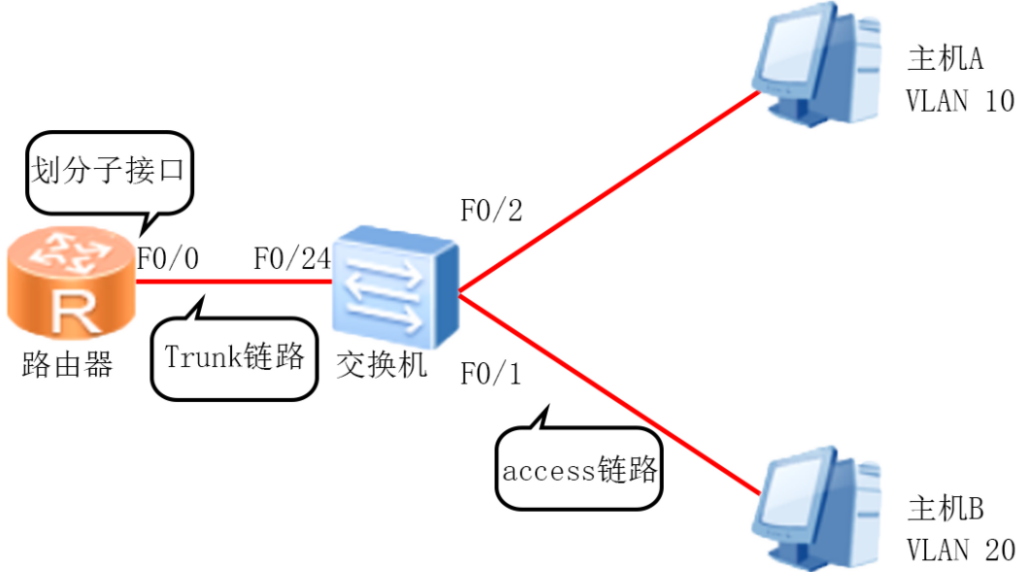
3.1 单臂路由的概念
单臂路由是指在路由器的一个接口上通过配置子接口（逻辑接口）来实现不同 VLAN 之间通信的一种路由方式。因为所有 VLAN 的数据都通过这一个物理接口（臂）进行转发，所以被称为单臂路由。

Slide 18
3.2 单臂路由的工作原理
（1）数据包传输流程：当VLAN 10中的主机A向VLAN 20中的主机B发送数据包时，数据包首先到达交换机。交换机根据数据包的源MAC地址学习其所在端口，并检查目的MAC地址。由于目的主机B不在同一VLAN，交换机将数据包转发到与路由器相连的端口。此时，交换机会在数据包中添加VLAN 10的标签，以标识数据包的来源VLAN。

Slide 19
3.2 单臂路由的工作原理
（2）路由器子接口处理：路由器的FastEthernet 0/0接口接收到带有VLAN 10标签的数据包后，根据配置的子接口信息，将数据包传递到对应的子接口。子接口首先剥离数据包的VLAN标签，然后根据数据包的目的IP地址进行路由查找。在路由器的路由表中，已经配置了VLAN 10和VLAN 20的路由条目，路由器根据查找结果，确定数据包应转发到VLAN 20对应的子接口。接着，路由器在数据包中重新添加VLAN 20的标签，再将数据包发送回交换机。

Slide 20
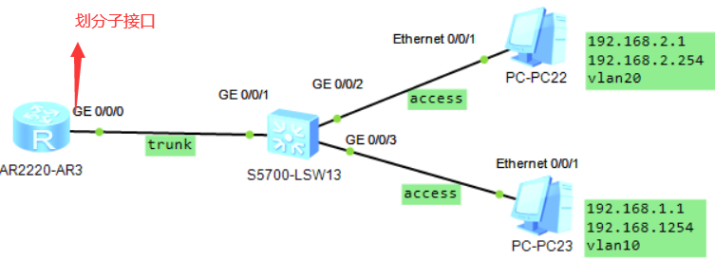
3.2 单臂路由的工作原理
（3）交换机转发与接收：交换机收到带有VLAN 20标签的数据包后，根据VLAN标签将数据包转发到VLAN 20中的主机B，从而完成了不同VLAN间的通信。

Slide 21
3.3 子接口作用
（1）VLAN标识对应：路由器的子接口通过配置与特定VLAN 建立对应关系。这种对应关系使得路由器能够识别接收到的数据包所属的VLAN，并进行相应的处理。
（2）数据转发功能：子接口承担着数据包的转发任务。子接口负责在数据包进出时添加或剥离VLAN标签，确保数据包在不同VLAN间正确传输。
（3）逻辑隔离与复用：子接口在逻辑上隔离了不同VLAN的流量，每个子接口可以独立配置IP地址、子网掩码等参数，如同独立的物理接口。

Slide 22
4.单臂路由优缺点分析
4.1 单臂路由的优点
4.2 单臂路由的缺点

Slide 23
4.1 单臂路由的优点
（1）实现VLAN间通信：能够解决VLAN之间的通信问题，单臂路由通过在路由器的一个物理接口上配置多个子接口，为每个VLAN创建逻辑接口，实现了不同VLAN之间的三层路由功能，使不同VLAN的设备能够相互通信。
（2）节约成本：在路由器接口数量有限且需要连接多个VLAN的情况下，能够降低网络设备的采购成本，同时也减少了交换机上用于连接路由器的端口数量，提高了端口利用率。

Slide 24
4.1 单臂路由的优点
（3）配置相对简单：只需在路由器上配置子接口，并将其与相应的VLAN进行关联，同时配置好IP地址等参数即可。
（4）网络拓扑灵活：它可以在不改变现有网络拓扑结构的情况下，方便地实现VLAN间的通信。无论是小型办公室网络还是大型企业网络，只要有路由器和支持VLAN的交换机，就可以通过单臂路由技术实现VLAN间的路由功能，对网络的扩展性和灵活性有很大的帮助。

Slide 25
4.2 单臂路由的缺点
单点故障风险：单臂路由的核心是路由器的一个物理接口及其子接口，如果这个物理接口出现故障，那么所有通过该接口进行VLAN间通信的流量都会中断，导致整个网络的VLAN间通信瘫痪，这种单点故障可能会对网络的稳定性和可靠性产生严重影响，尤其是在对网络可用性要求较高的环境中。
性能瓶颈：由于所有VLAN间的通信流量都要经过路由器的同一个物理接口进行转发，当网络流量较大时，该接口容易成为性能瓶颈，导致数据包转发延迟增加、丢包率上升等问题，特别是在处理大量并发数据流量时，单臂路由的性能可能无法满足网络的需求，影响网络的整体性能和用户体验。

Slide 26
4.2 单臂路由的缺点
VLAN间通信效率受限：在单臂路由中，数据包在VLAN间转发时需要经过路由器的多次封装和解封装操作，这会增加数据包的处理时间和开销，与直接通过三层交换机进行VLAN间通信相比，单臂路由的通信效率相对较低。
安全策略实施复杂：在单臂路由环境中，由于所有VLAN间的流量都集中在一个路由器接口上，要对不同VLAN间的流量实施精细的安全策略，配置会相对复杂，而且随着VLAN数量的增加，安全策略的管理和维护难度也会相应增大，容易出现配置错误或漏洞，给网络安全带来隐患。

Slide 27
谢谢

